Slide 1
MHW1
Giuseppe Leocata
1000001729
28/03/2022

Slide 2
Descrizione del progetto
Il sito web da me realizzato si propone di elencare i 5 migliori alimenti per gli studenti, descrivendone, per ciascuno di essi, le proprietà nutrizionali ed una foto illustrativa.
Caratteristiche principali:
Elementi:
navbar
Header
Sezione contenuti
Footer
Misure delle sezioni
(sono riportate, oltre che nel codice CSS delle slides a seguire, graficamente nell’ultima slide)
Web Responsive: per dispositivi aventi una larghezza schermo minore o uguale a 500px vi sono dei piccoli riadattamenti
(su footer e immagini)
Multi-Font: sono stati utilizzati 6 font diversi presi da google font
(Andika, David Libre, Harmattan, Merriweather, Inter, Courgette)

Slide 3
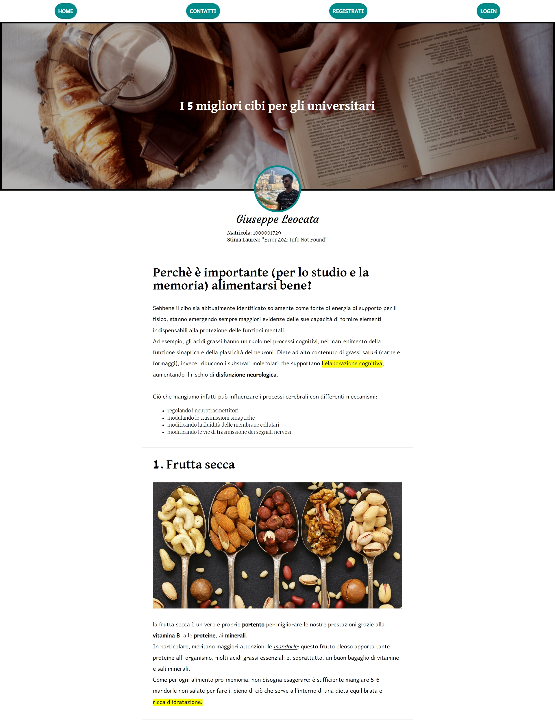
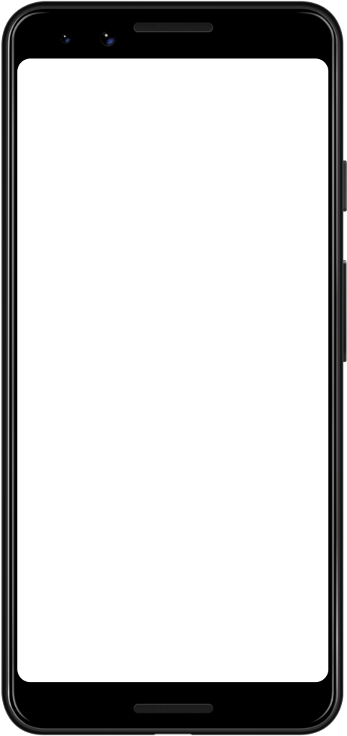
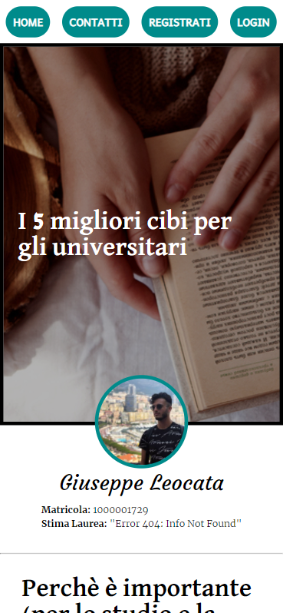
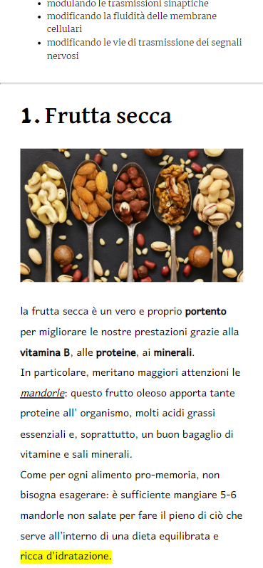
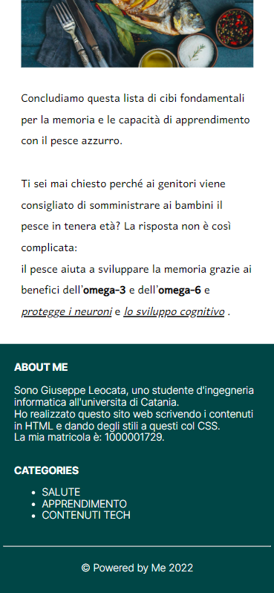

Layout complessivo HTML+CSS
WEB
mobile

Slide 4

Header
HTML
<header> <div id="overlay"></div> <h1 class="big_text_style"> I 5 migliori cibi per gli universitari </h1> </header>
CSS
header { background-image: url(header_background.jpg); background-size: cover; background-position: center; background-repeat: no-repeat; position: relative; /* in modo da giocare con l'absolute di ciò che sta dentro */ border: 5px solid black; height: 60vh; display: flex; justify-content: center; align-items: center; }
#overlay { position: absolute; top: 0; bottom: 0; height: 100%; width: 100%; background-color: rgba(0,0,0,0.3); }
header .big_text_style { color: white; z-index: 1; }

Slide 5
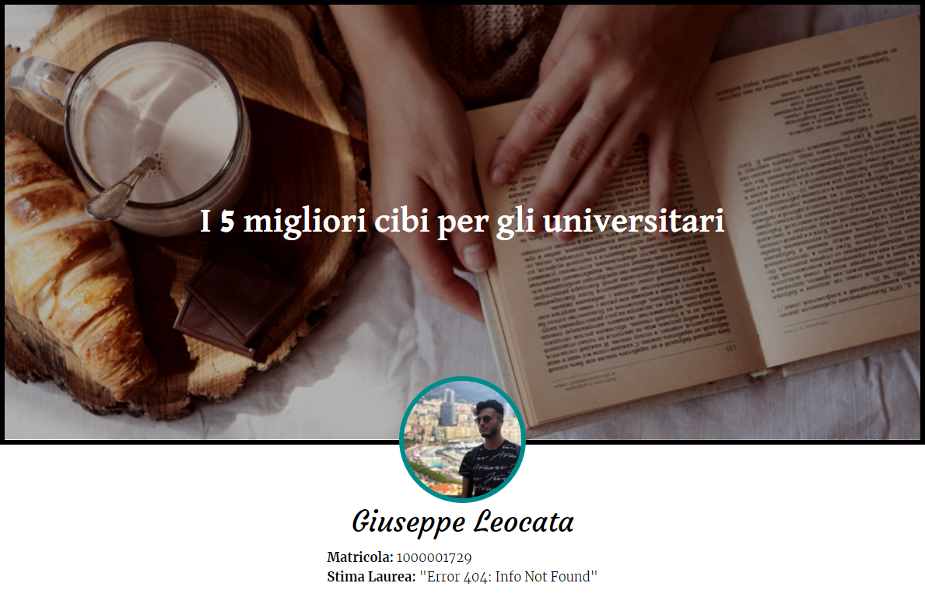
Header completo
HTML
<div id="realized_by"> <div id="profile_photo"></div> <p class="names_text_style"> Giuseppe Leocata <br> </p> <p class="sub_content_text_style"> <b>Matricola:</b> 1000001729 <br> <b>Stima Laurea:</b> "Error 404: Info Not Found" </p> </div>
#profile_photo { width: 120px; height: 120px; z-index: 1; border: 5px solid darkcyan; background-image: url(me.jpg); background-position: center; background-repeat: no-repeat; background-size: cover; border-radius: 100%; }
CSS
#realized_by { position: relative; display: flex; flex-direction: column; justify-content: flex-start; align-items: center; margin-top: -70px; margin-bottom: 30px; }
#realized_by p.names_text_style { margin-bottom: 10px; }

Slide 6

Menù navigazione
HTML
CSS
<nav class="nav_text_style"> <a href=""> HOME </a> <a href=""> CONTATTI </a> <a href=""> REGISTRATI </a> <a href=""> LOGIN </a> </nav>
nav { height: 60px; display: flex; justify-content: space-around; align-items: center; }
nav a { font-weight: bold; background-color: darkcyan; color: white; padding: 10px; border-radius: 35px; text-decoration: none; }

Slide 7
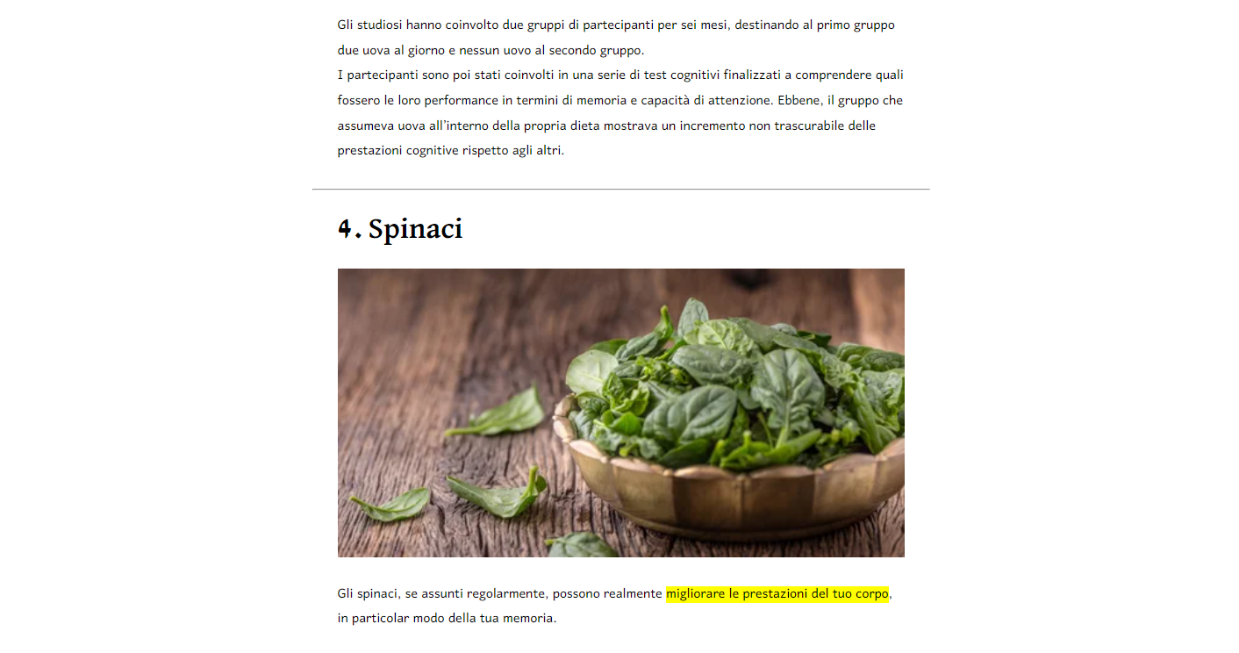
Sezione contenuti
HTML
CSS
#contents { max-width: 750px; margin: 0 auto; }
<section id="contents"> <!-- content item --> <div id="spinaci" class="content_item">
<p class="big_text_style sub_content_item"> 4. Spinaci </p> <div id="spinaci_photo" class="image_container sub_content_item"></div> <p class="content_text_style sub_content_item"> Gli spinaci, se assunti regolarmente, possono realmente <span class="highlight">migliorare le prestazioni del tuo corpo</span>, in particolar modo della tua memoria……………</p> </div> <!------------------------------------------------------> <hr> <!-- content item --> ……… si continua così ………. <!------------------------------------------------------> </section>
.content_item { margin: 30px 0; padding: 0 30px; }
.sub_content_item { margin: 30px 0; } .image_container { background-position: center; background-repeat: no-repeat; background-size: cover; height: 350px; } @media (max-width: 500px) { .image_container { height: 200px; } } #frutta_secca_photo { background-image: url(frutta_secca.jpg); } #cioccolato_photo { background-image: url(cioccolato.jpg); } #uova_photo { background-image: url(uova.jpg); } #spinaci_photo { background-image: url(spinaci.webp) } #pesce_photo { background-image: url(PESCE.jpg) }

Slide 8
Footer
footer { padding: 10px 5px; background-color: #004646; } /* || ABOUT ME || CATEGORIES */ #footer_flex_container { display: flex; justify-content: space-around; } footer a { text-decoration: none; color: white; } #copyright { text-align: center; height: 50px; } @media (max-width: 500px) { #footer_flex_container { display: block; } .footer_text_style { font-size: 1.2rem; } }
<footer> <div id="footer_flex_container"> <div class="about_me"> <p class="footer_text_style"> <b>ABOUT ME</b> <br> <br> Sono Giuseppe Leocata, uno studente d'ingegneria informatica all'universita di Catania. <br> Ho realizzato questo sito web scrivendo i contenuti in HTML e dando degli stili a questi col CSS. <br> La mia matricola è: 1000001729. </p> </div> <div class="categories"> <div class="footer_text_style"> <b>CATEGORIES</b> <ul> <li><a href="">SALUTE</a></li> <li><a href="">APPRENDIMENTO</a></li> <li><a href="">CONTENUTI TECH</a></li> </ul> </div> </div> </div> <hr> <div id="copyright"> <p class="footer_text_style"> &copy Powered by Me 2022 </p> </div> </footer>

Slide 9
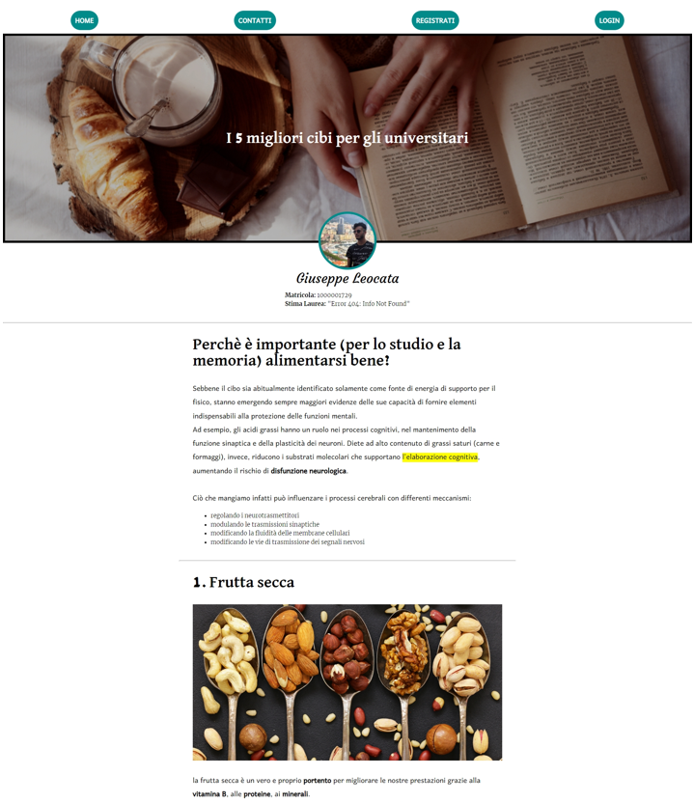
Misure graficate
60px
60vh
100%
120px
= 30px
Max: 750 px

